Slide 1
时序电路设计
刘 军
合肥工业大学计算机与信息学院

Slide 2
28：时序电路设计
时序电路的模型：
X₁
Z₁
…
…
X_{n}
组合逻辑电路
Z_{m}
Q₁
Y₁
…
…
…
Q_{k}
Y_{k}
CLK
图 1 时序电路模型

Slide 3
28：时序电路设计
时序逻辑设计的步骤：
1. 逻辑抽象，得出电路的状态转换图和状态转换表。
2. 状态化简。
3. 状态分配（状态编码）。
4. 选定触发器类型，求出电路的驱动方程和输出方程。
5. 根据得到的方程式画出逻辑图。
6. 检查设计的电路能否自启动。

Slide 4
28：时序电路设计
例1：使用JK触发器设计一个同步5进制加法计数器
第一步：得出电路的状态转换图和状态转换表。
表1 例1的状态表
现态 | 次态 | 进位输出
S₀ | S₁ | 0
S₁ | S₂ | 0
S₂ | S₃ | 0
S₃ | S₄ | 0
S₄ | S₀ | 1
S₀/0
S₁/0
S₂/0
S₄/1
S₃/0
图 2 例1的状态图
第二步：状态图不需要化简

Slide 5
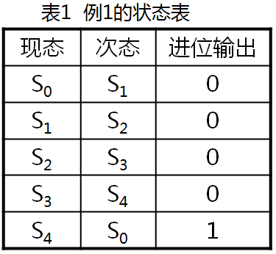
28：时序电路设计
例1：使用JK触发器设计一个同步5进制加法计数器
第三步：状态分配（状态编码）。
表2 例1的编码表
状态 | 编码
 | Q₂ | Q₁ | Q₀
S₀ | 0 | 0 | 0
S₁ | 0 | 0 | 1
S₂ | 0 | 1 | 0
S₃ | 0 | 1 | 1
S₄ | 1 | 0 | 0

Slide 6
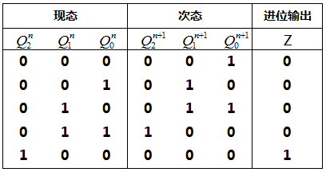
28：时序电路设计
例1：使用JK触发器设计一个同步5进制加法计数器
第三步：状态分配（状态编码）。
表3 编码后的状态表

Slide 7
28：时序电路设计
例1：使用JK触发器设计一个同步5进制加法计数器
第四步： 求出驱动方程和输出方程。
表4 激励、输出函数真值表
表5 JK触发器状态表
现态 | 次态 | 激励 | 激励 | 激励 | 进位输出
Q₂^{n} Q₁^{n} Q₀^{n} | Q₂^{n+1}Q₁^{n+1}Q₀^{n+1} | J₂ k₂ | J₁ k₁ | J₀ k₀ | z
0 0 0 0 0 1 0 1 0 0 1 1 1 0 0 | 0 0 1 0 1 0 0 1 1 1 0 0 0 0 0 |  |  |  | 0 0 0 0 1
Q ^{n} Q ^{n+1} | J | K
0 0 | 0 | ∅
0 1 | 1 | ∅
1 0 | ∅ | 1
1 1 | ∅ | 0
0 ∅ 0 ∅ 1 ∅
0 ∅ 1 ∅ ∅ 1
0 ∅ ∅ 0 1 ∅
1 ∅ ∅ 1 ∅ 1
∅ 1 0 ∅ 0 ∅

Slide 8
28：时序电路设计
例1：使用JK触发器设计一个同步5进制加法计数器
表4 激励、输出函数真值表
现态 | 次态 | 激励 | 激励 | 激励 | 进位输出
Q₂^{n} Q₁^{n} Q₀^{n} | Q₂^{n+1}Q₁^{n+1}Q₀^{n+1} | J₂ k₂ | J₁ k₁ | J₀ k₀ | z
0 0 0 0 0 1 0 1 0 0 1 1 1 0 0 | 0 0 1 0 1 0 0 1 1 1 0 0 0 0 0 |  |  |  | 0 0 0 0 1
0 ∅ 0 ∅ 1 ∅
0 ∅ 1 ∅ ∅ 1
0 ∅ ∅ 0 1 ∅
1 ∅ ∅ 1 ∅ 1
∅ 1 0 ∅ 0 ∅
1 0 1 1 1 0 1 1 1 | ∅ ∅ ∅ ∅ ∅ ∅ ∅ ∅ ∅ | ∅ ∅ ∅ ∅ ∅ ∅ | ∅ ∅ ∅ ∅ ∅ ∅ | ∅ ∅ ∅ ∅ ∅ ∅ | ∅ ∅ ∅

Slide 9
28：时序电路设计
例1：使用JK触发器设计一个同步5进制加法计数器
第四步： 选定触发器类型，求出激励方程和输出方程。
Q₂^{n}Q₁^{n}
y₂^{n}
Q₀^{n}
0 | 2 | 6 | 4
1 | 3 | 7 | 5
φ
φ
0 | 2 | 6 | 4
1 | 3 | 7 | 5
φ
φ
φ
1
J₂
k₂
1
φ
φ
φ
φ
φ
φ
y₁^{n}
0 | 2 | 6 | 4
1 | 3 | 7 | 5
φ
φ
0 | 2 | 6 | 4
1 | 3 | 7 | 5
φ
φ
φ
J₁
k₁
1
φ
φ
φ
φ
1
φ
φ
0 | 2 | 6 | 4
1 | 3 | 7 | 5
1
1
φ
0 | 2 | 6 | 4
1 | 3 | 7 | 5
φ
φ
φ
φ
J₀
k₀
φ
φ
φ
φ
1
1
φ
φ

Slide 10
28：时序电路设计
例1：使用JK触发器设计一个同步5进制加法计数器
第四步： 选定触发器类型，求出电路的激励方程和输出方程。
Q₂^{n}Q₁^{n}
Q₀^{n}
0 | 2 | 6 | 4
1 | 3 | 7 | 5
φ
1
Z
φ
φ

Slide 11
28：时序电路设计
例1：使用JK触发器设计一个同步5进制加法计数器
第五步：根据得到的方程式画出逻辑图。
Q
2
Q
Q
1
0
Z
Q
J
Q
J
1
Q
J
0
2
2
1
0
进位输出
∧
∧
∧
Q
2
Q
K
Q
K
1
1
0
K
2
0
CP
图 4 例1的电路图

Slide 12
28：时序电路设计
例1：使用JK触发器设计一个同步5进制加法计数器
第六步：检查设计的电路能否自启动
电路可以自启动
111/1
000/0
001/0
010/0
110/1
100/1
011/0
101/1
图 5 设计电路（图4）的状态图

